Slide 1
EVENT MARKETING
„Event aktivity,
příprava a realizace eventu“
PhDr. Ing. Mgr. Renáta Pavlíčková, MBA

Slide 2
Typologie event marketingových aktivit
Podle obsahu
Podle cílových skupin
Podle konceptu
Podle doprovodného zážitku
Podle místa

Slide 3
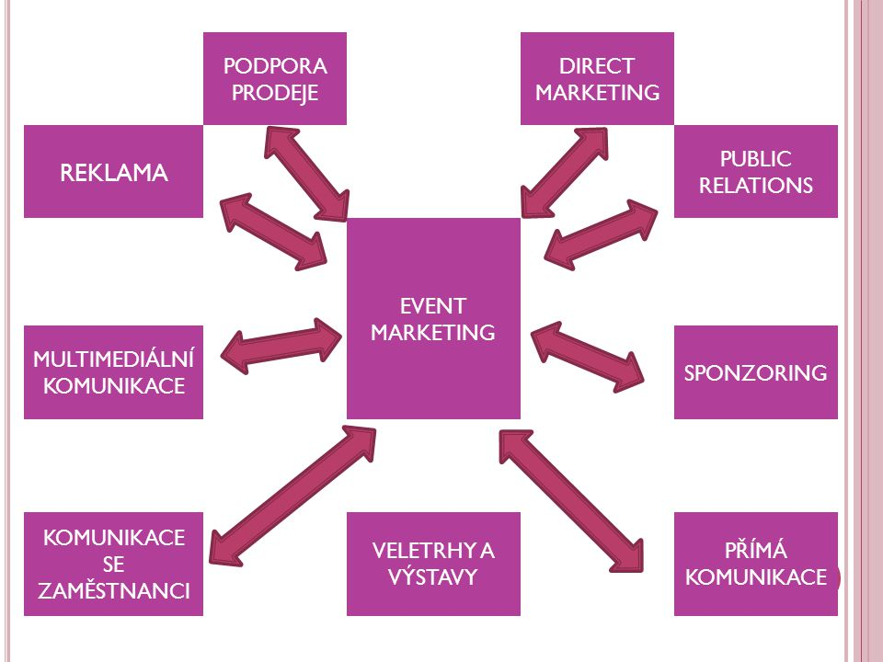
Event marketing v komunikačním mixu firmy

Slide 4
Event marketing v komunikačním mixu firmy
Event marketing a reklama
Event marketing a public relations
Event marketing a podpora prodeje
Event marketing a direct marketing
Event marketing a sponzoring
Event marketing a přímá komunikace
Event marketing a veletrhy a výstavy
Event marketing a multimedialní komunikace
Event marketing a komunikace se zaměstnanci

Slide 5
Kreativně obsahová kritéria (1/3)
celková úroveň prezentace event marketingové koncepce:
kreativita návrhu,
kvalita zpracování,
důslednost ve sledováni detailů,
znalost cílové skupiny,
úroveň znalosti výrobku, služby, značky,
celková dramaturgie a režie,

Slide 6
Kreativně obsahová kritéria (2/3)
naplánování jednotlivých kroků eventu s ohledem na:
vizualizaci výrobku, služby, značky,
moderováni akce,
dekoraci/výstavbu interiérů a exteriérů,
techniku (osvětlení, ozvučení, multimediální technika atd.),
lokaci, catering, ubytováni, dopravu, ochranku, VIP servis, pojištění atd.

Slide 7
Kreativně obsahová kritéria (3/3)
celková koncepce a míra integrace event marketingu do komunikačního mixu firmy,
úroveň strategického poradenství v otázkach event marketingu,
krizové varianty (Back-up-Plan): např. pro případ špatného počasí při eventech na otevřeném prostranství,
používané vyhodnocovací metody.

Slide 8
Vývojové tendence event marketingu
Rostoucí profesionalizace event marketingu
Rostoucí význam eventů (emocionální rovina)
Rostoucí výdaje firem na event marketing
Propojení eventů (zábavy) se vzděláváním
Důraz na potřebu zpětné vazby
Synergie event marketingu s moderními technologiemi

Slide 9
Základní pravidla strategie eventu
Pravidlo multisenzitivity (event je multisenzitivní událostí)
Pravidlo bezchybného scénáře (event vyžaduje propracovaný a sofistikovaný scénář)

Slide 10
Formy pořádání eventu
Ve vlastní režii (podniku)
Specializovaná eventová agentura
Spolupráce s eventovou agenturou

Slide 11
Příprava eventu
Proces plánování a tvorba strategie
Situační analýza
Stanovení cílů eventu
Stanovení strategie
Základní pravidla strategie eventu
Volba eventu
Plánování zdrojů
Stanovení rozpočtu

Slide 12
Situační analýza eventu
SWOT analýza
S (Strengths) – silné stránky
W (Weaknesses) – slabé stránky
O (Opportunities) – příležitosti
T (Threats) – hrozby

Slide 13
Stanovení rozpočtu
Postup při rozdělování rozpočtu se dělí na:
Předložení celkového rozpočtu – provádí se pomocí souhrnné cenové kalkulace připravené v souvislosti s plánovanou strategií akce. Jde o nejvhodnější variantu z hlediska nákladů i komunikačního efektu.
Schválení celkového rozpočtu – vykoná se po prošetření dostupnosti finančních zdrojů. V případě, že nebude k dispozici potřebný objem finančních prostředků, dojde ke změně celkové strategie eventu. A to zpravidla pouze částečně, například dojde ke zmenšení kapacity prostoru popřípadě náročnosti programu.

Slide 14
Příprava eventu
Stanovte správný termín
Najděte dostupnou lokalitu
Ujasněte si počet účastníků
Zamyslete se, jaké potřebujete zázemí
Zkontrolujte techniku
Delegujte práci
Zajistěte catering

Slide 15
Příprava eventu - manuál
4 fáze a základní otázky:
Co si musíte ujasnit, když plánujete event?
Co si před akcí musíte nachystat?
Co musíte mít před a během akce pod kontrolou?
Co nejdříve udělat po akci?

Slide 16
Příprava eventu – 1. blok
Event
B2B
B2C
Cílová skupina

Slide 17
Příprava eventu – 2. blok

Slide 18
Oslovení řečníků a aktivních účastníků
Už víte, jaký máte cíl, v jakých finančních intencích se bude váš event pohybovat i jaký bude rámcový program.
Nyní byste však právě na něm měli začít jasně pracovat a dát mu jasnější obrysy.
Každý event je jiný, obecně však pro nás budou zásadní následující kategorie zaintersovaných osob, na které bychom se měli zaměřit.

Slide 19
Moderátor
Moderátor - klíčová součást snad každého eventu, dbejte na to, aby se jeho typologie vystupování shodovala s vašim eventem a moderátor byl schopný adekvátně oslovit publikum, případně ukočírovat časový harmonogram akce.

Slide 20
Řečníci
Řečníci - nedílná součást konferencí, pro které jsou hlavním tahákem, který přiláká platící účastníky, nepodceňte tak komunikaci s potenciálními řečníky a modelujte program tak, aby byl koncepční a jasně strukturovaný.

Slide 21
Vystupující
Vystupující - ať už se bavíme o gala večeru nebo vesnické zábavě v Horní Dolní, neobejde se akce bez kulturního programu.

Slide 22
Sponzoři
Sponzoři - eventy na sebe často nevydělají a před samotnou akcí bývá rozpočet napnutý.
Pomoci si můžete přilákáním vhodných sponzorů.
Představte jim akci a ukažte jim, jak se mohou na akci zviditelnit.
Nebojte se být konkrétní a třeba i vytvořit barterové pro sponzory, ze kterých si budou moci vybrat podle jejich finančních možností.

Slide 23
Partneři
Partneři - o tom, že plánujete akci, nezapomeňte dát včas vědět vašim partnerům.
Můžete jim přednostně poskytnout vstup na akci, nabídnout jim příležitost se podílet na programu nebo se zařadit mezi sponzory se zvýhodněnými podmínkami.

Slide 24
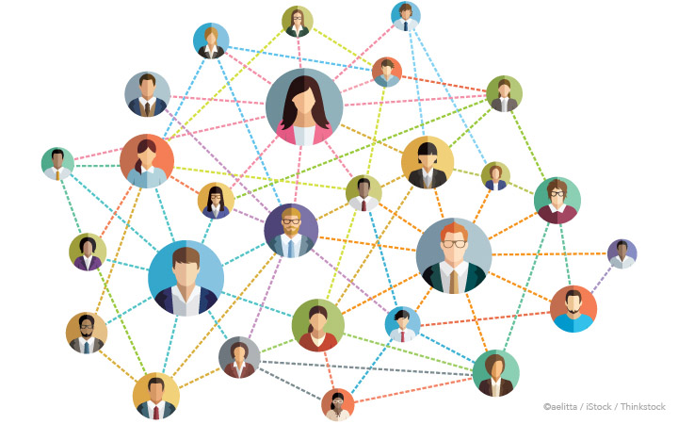
Příprava eventu – 3. blok
Event APP – využití softwarových aplikací (pro chytré telefony, tablety atd.)
Networking – označení pro vytváření vztahů mezi lidmi, vzájemnou výměnu informací a udržování osobních kontaktů, vedoucí k vytvoření sítě konexí. Networking je procesem vytváření a spřádání osobních a profesních kontaktů s lidmi s cílem získat: 1) osobní doporučení, 2) rady, 3) informace, 4) podporu a 5) energii.

Slide 25
Příprava eventu – 4. blok
Feedback (zpětná vazba)
Follow-up (pokračování, zjišťování reakcí na nějaký podnět (např. telefonické potvrzování účasti pozvaných hostů po rozeslání pozvánek na akci)

Slide 26
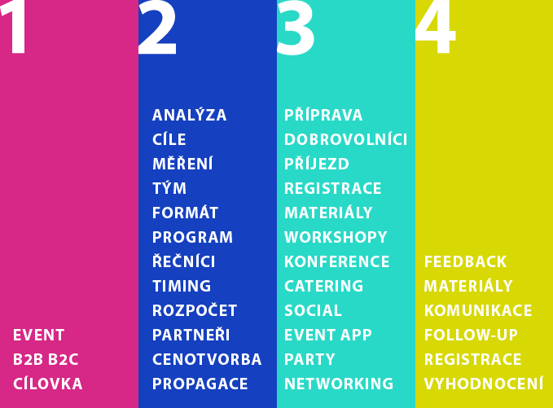
Příprava eventu - manuál

Slide 28
Děkuji vám za pozornost a těším se na příště

